Slide 1
МУНИЦИПАЛЬНОЕ БЮДЖЕТНОЕ ОБЩЕОБРАЗОВАТЕЛЬНОЕ УЧРЕЖДЕНИЕ УМЕТСКАЯ СРЕДНЯЯ ОБЩЕОБРАЗОВАТЕЛЬНАЯ ШКОЛА ИМЕНИ ГЕРОЯ СОЦИАЛИСТИЧЕСКОГО ТРУДА П.С.ПЛЕШАКОВА
ДУХОВНО-НРАВСТВЕННАЯ КУЛЬТУРА ПЕДАГОГОВ И РОДИТЕЛЕЙ,
КАК ОСНОВА РАЗВИТИЯ НРАВСТВЕННОСТИ У ДЕТЕЙ
р.п. Умет
15 апреля 2015 год
Notes:
Из опыта работы

Slide 2
«Особая сфера воспитательной работы – ограждение детей, подростков, юношества от одной из самых больших бед – пустоты души, бездуховности… Настоящий человек начинается там, где есть святыни души…» В.А. Сухомлинский

Slide 3
«Взаимосвязь школы и семьи в формировании духовно-нравственной культуры учащихся»
Рыбина Наталия Яковлевна,
заведующая лабораторией духовно-нравственного
просвещения и воспитания к.п.н., доцент ТОГОАУ ДПО
«Институт повышения квалификации работников
образования»

Slide 4
«Духовно-нравственное воспитание в семье»
Ефремова Елена Михайловна,
председатель родительского комитета
МБОУ 2-Гавриловской СОШ

Slide 5
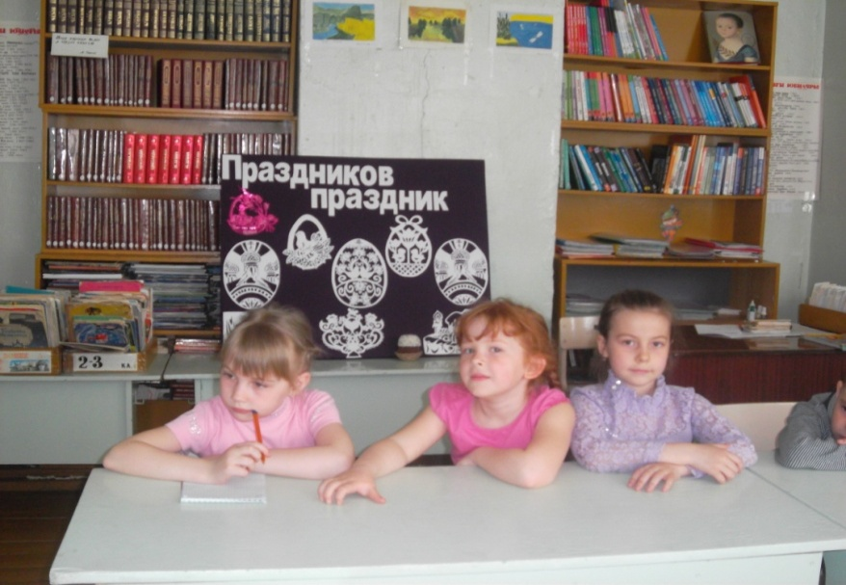
«Компетентность педагога в духовных вопросах как решающий фактор развития нравственности
младших школьников»
Окунева Елена Анатольевна,
учитель начальных классов
МБОУ «Инжавинская сош»

Slide 6
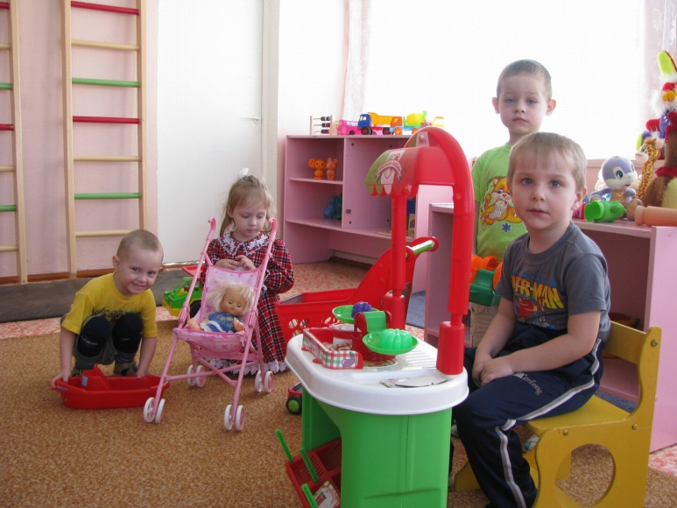
«Формирование у дошкольников духовно - нравственных ценностей»
Александрова Елена Александровна,
методист МДОУ детский сад
«Радуга»

Slide 7
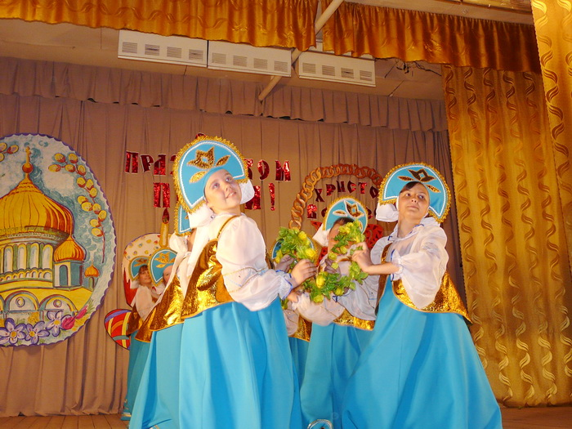
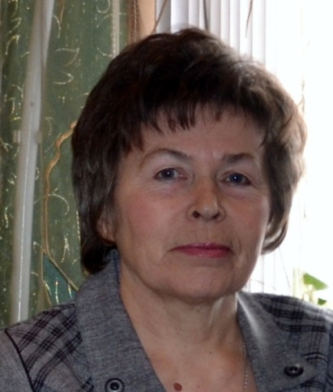
«Духовно-нравственное воспитание детей на основе православных праздников»
Полубкова Людмила Николаевна, руководитель муниципального Центра по духовно-нравственному воспитанию детей, подростков и молодежи «Светочи»

Slide 8
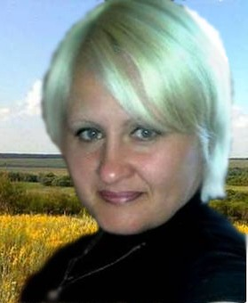
«Реализация программы
«Истоки возрождения» в поликультурном
образовательном пространстве»
Желудкова Галина Михайловна,
учитель истории Ольхово-
Ильинского филиала МБОУ
Умётской СОШ

Slide 9
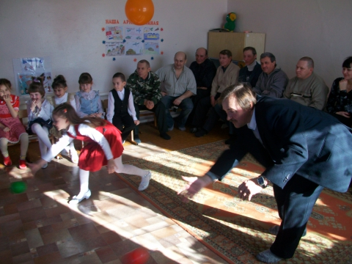
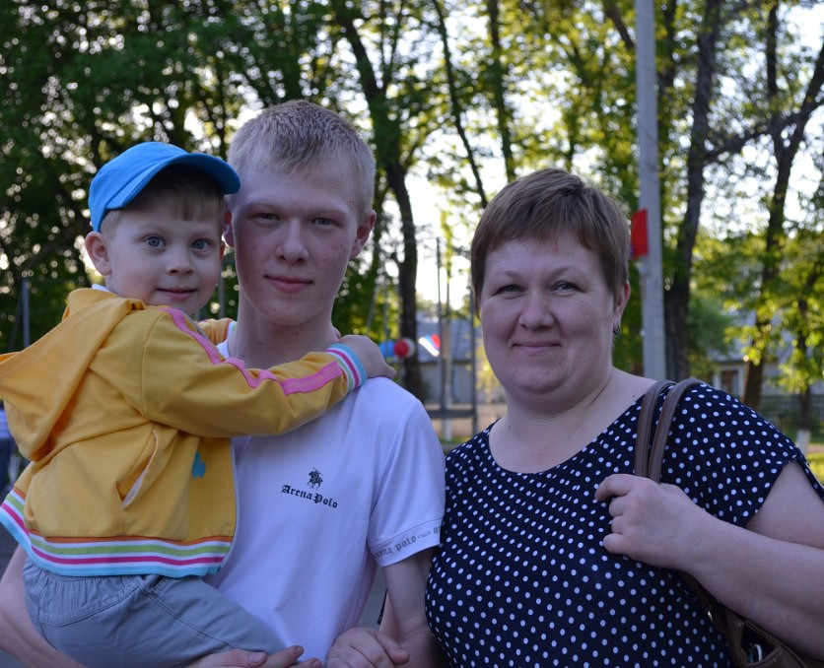
«Роль семьи в формировании духовно-нравственной личности»
Толстова Татьяна Евгеньевна,
председатель родительского Совета Умётского района

Slide 10
«Формирование духовно-нравственной культуры родителей как основа развития нравственности у детей»
(из опыта работы)
Негробова Наталия Алексеевна,
заместитель директора по воспитательной
работе МБОУ ООШ г. Кирсанова

Slide 11
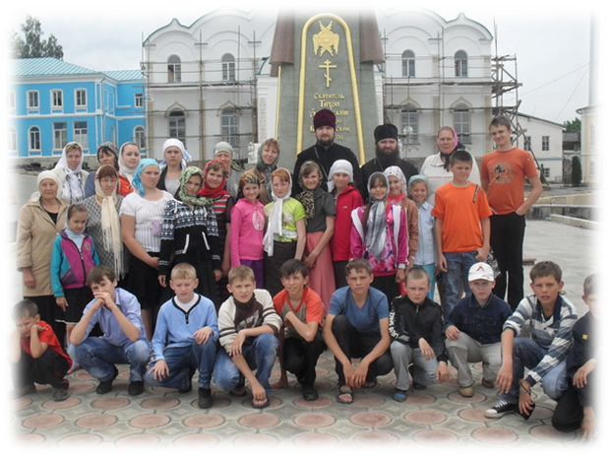
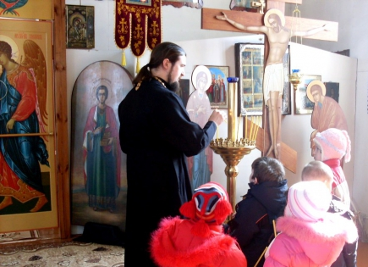
«Духовно-нравственная культура педагогов и родителей как основа нравственности у детей»
Иерей Сергей Тишкин,
настоятель храма Казанской иконы Божией Матери Умётского района

Slide 12
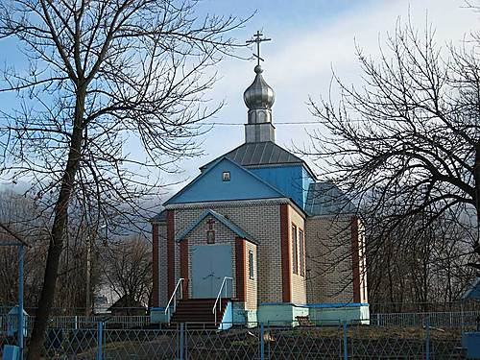
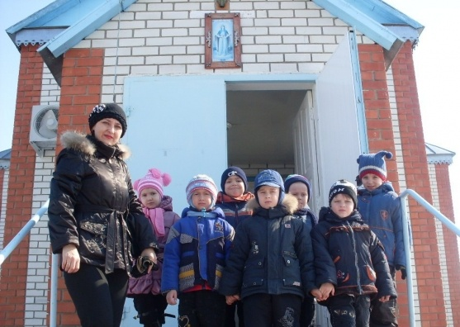
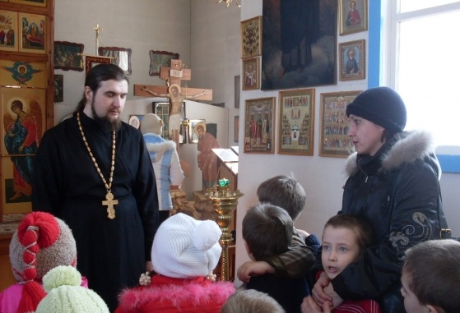
Посещение
обучающимися Уметского храма Казанской Божьей Матери

Slide 13
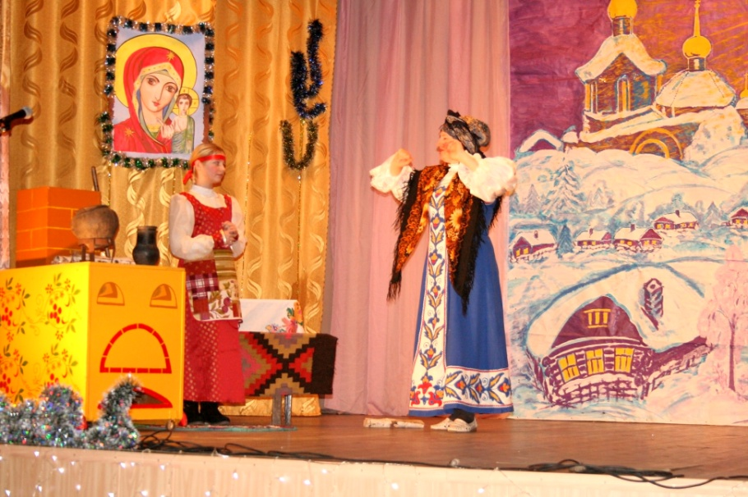
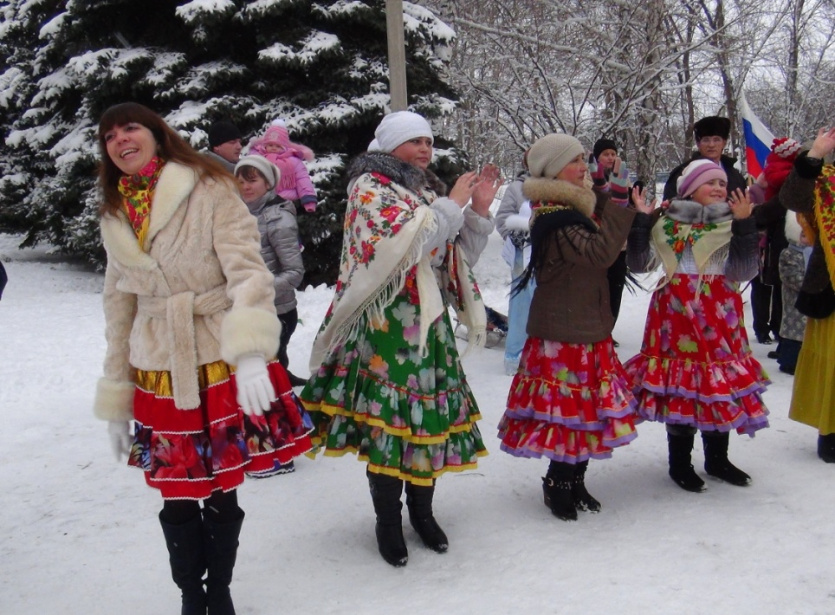
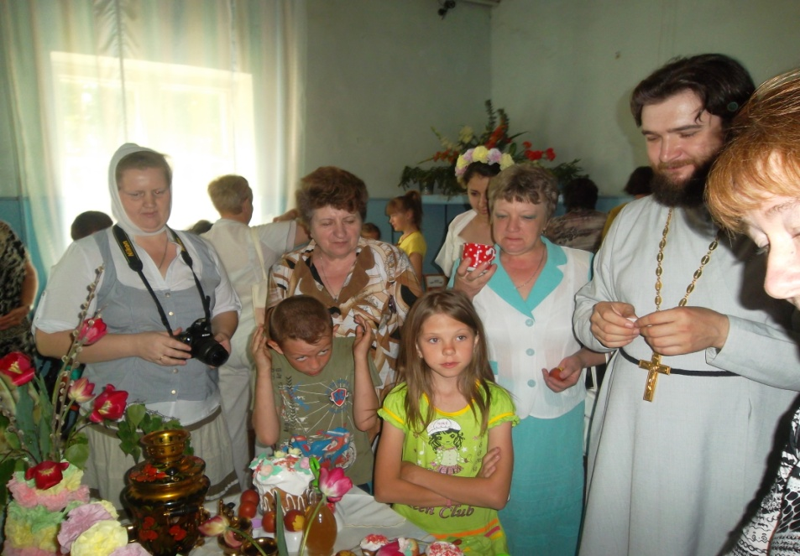
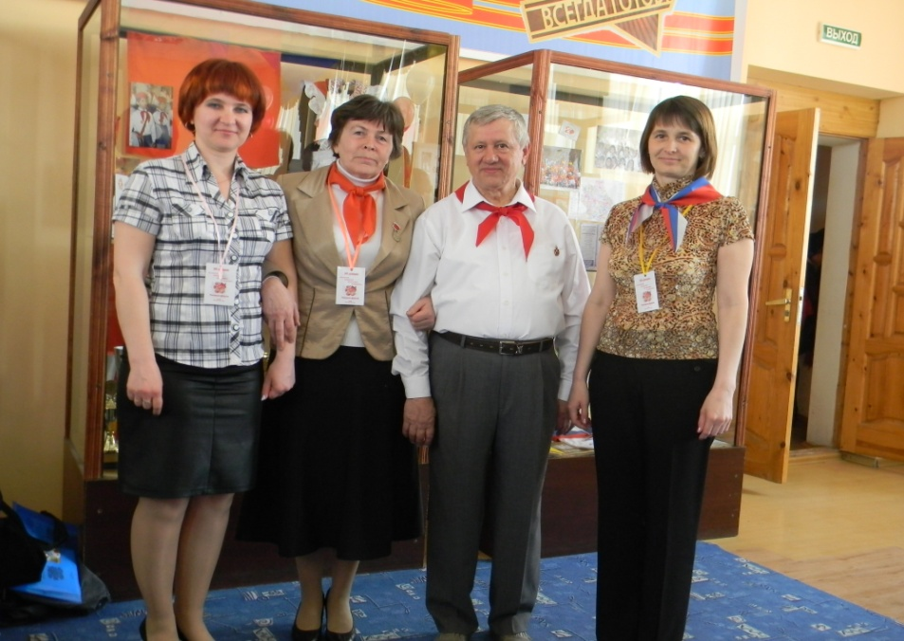

Slide 14
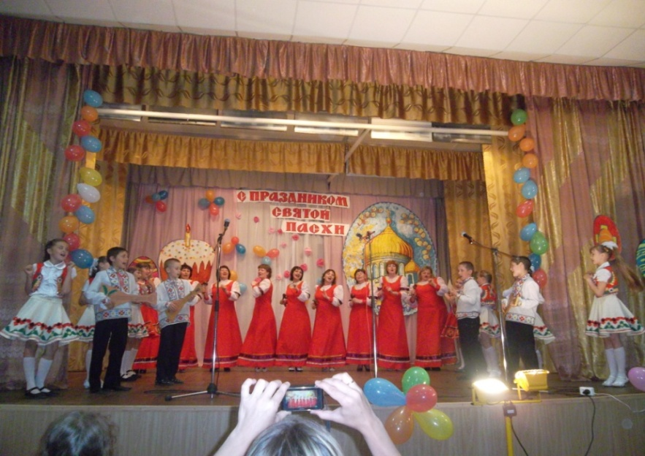
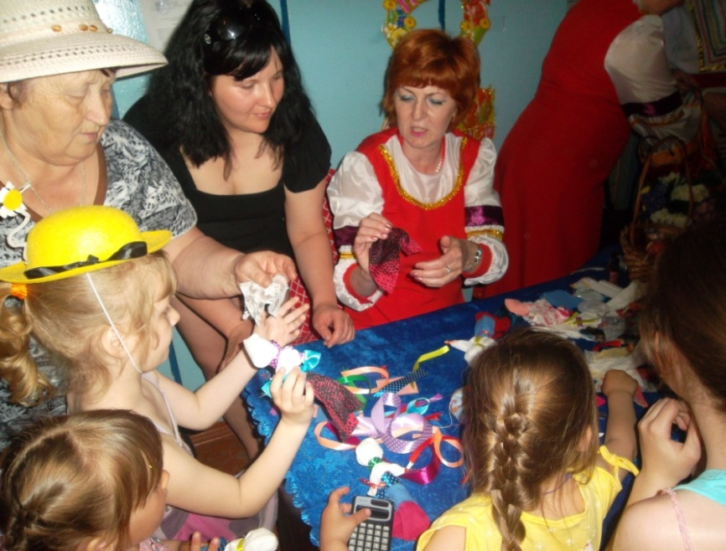
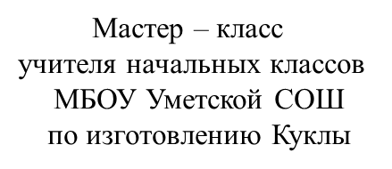
Районный фестиваль
«Нам поет пасхальный звон песнь о жизни вечной..»
Выступление
коллектива педагогов и обучающихся
МБОУ Уметской СОШ

Slide 15
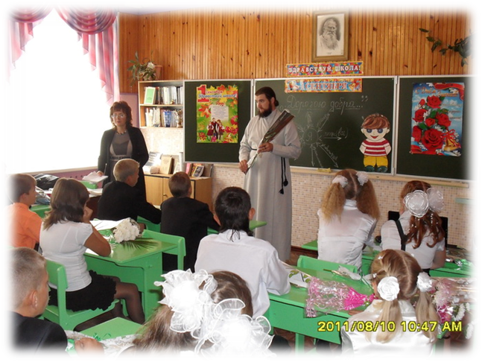
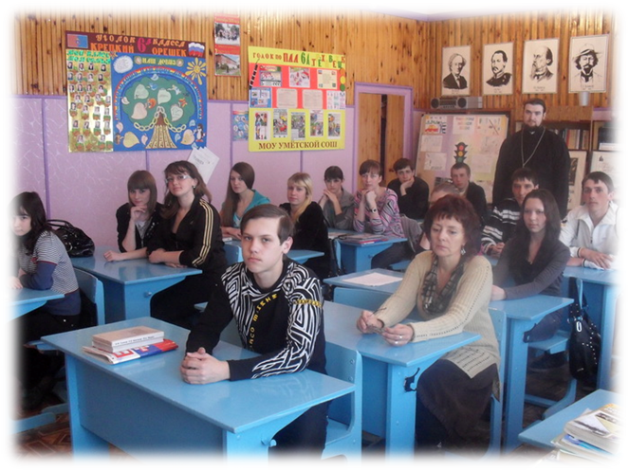
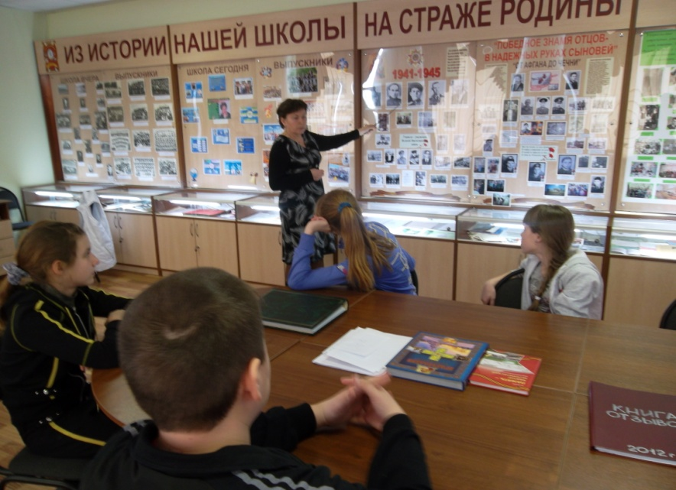
Тематические встречи, беседы

Slide 16
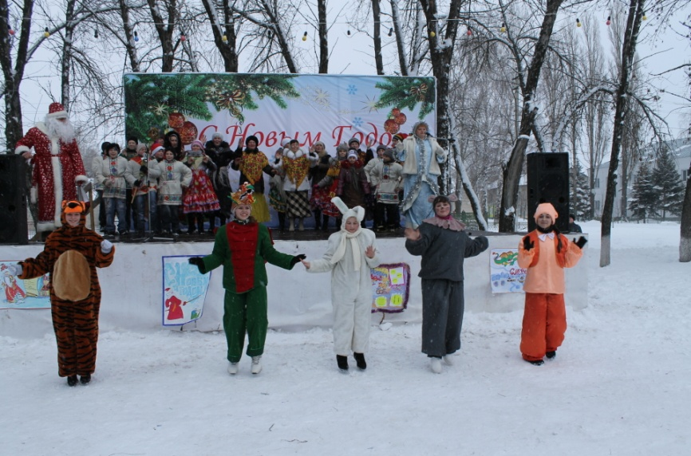
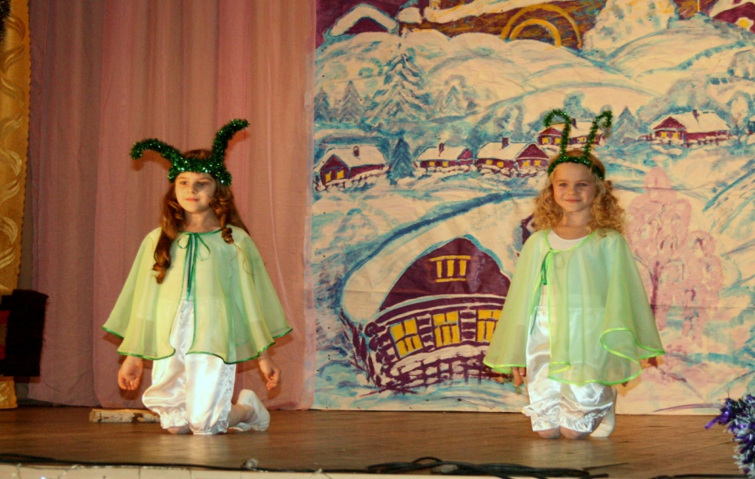
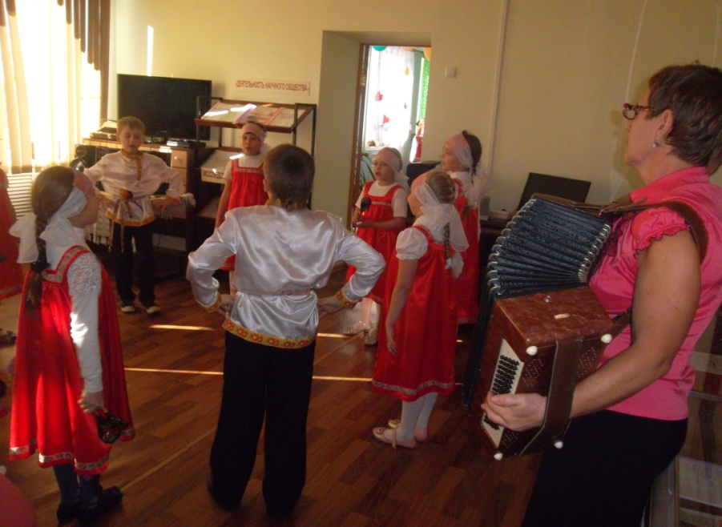
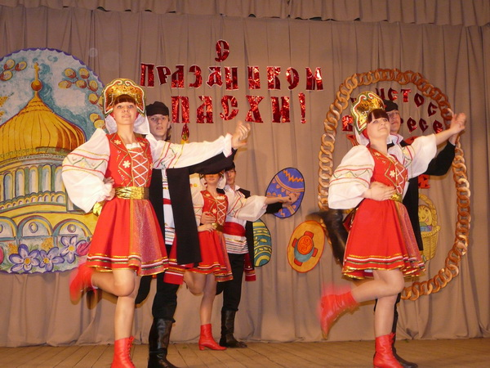

Slide 17
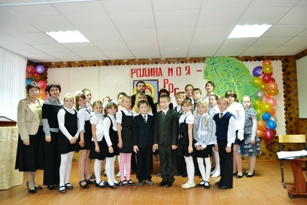
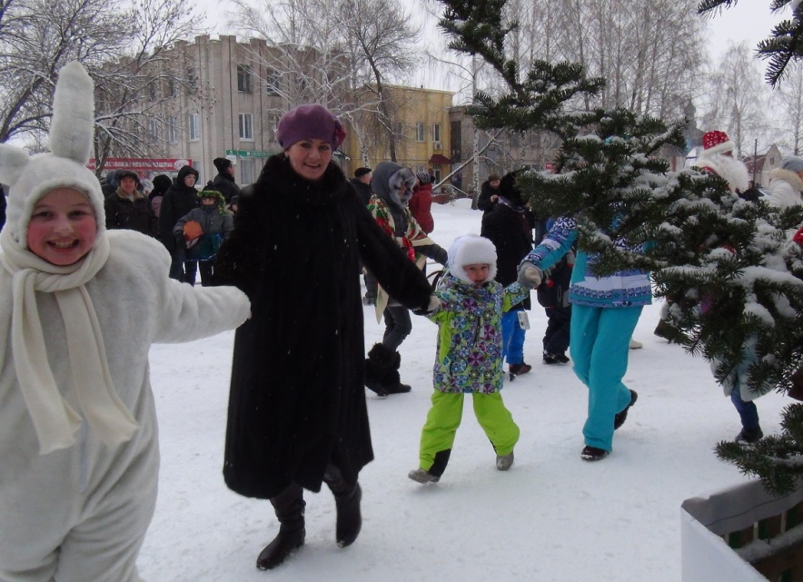
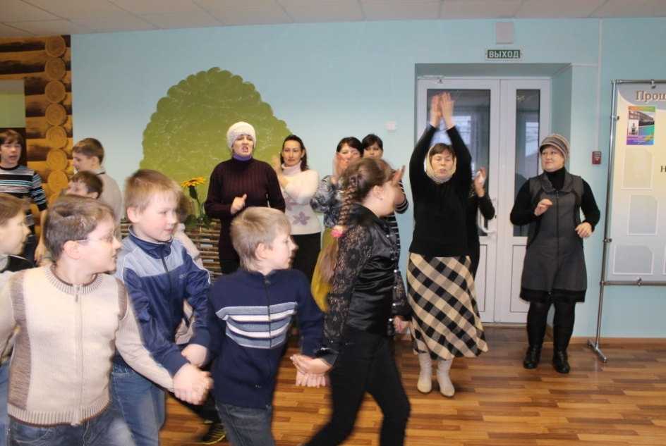

Slide 18
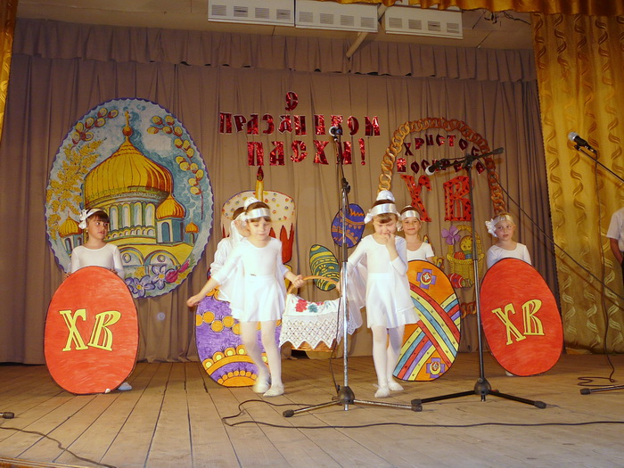
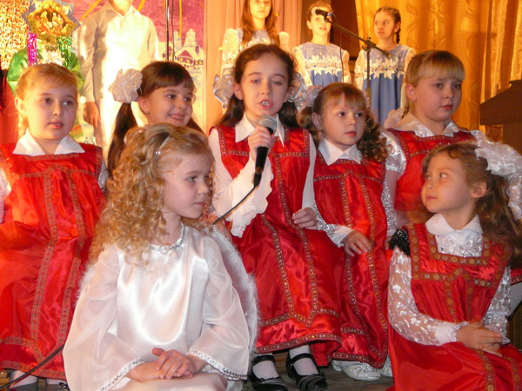
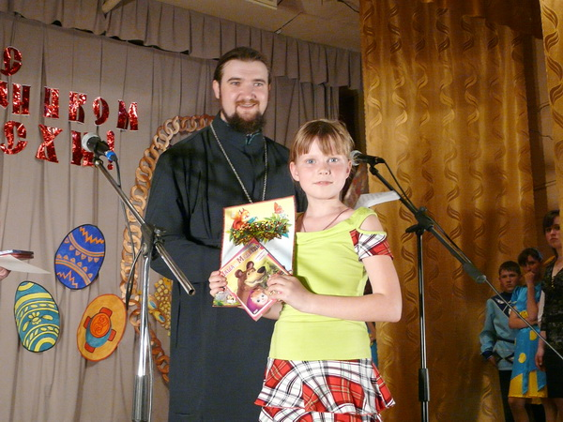

Slide 19
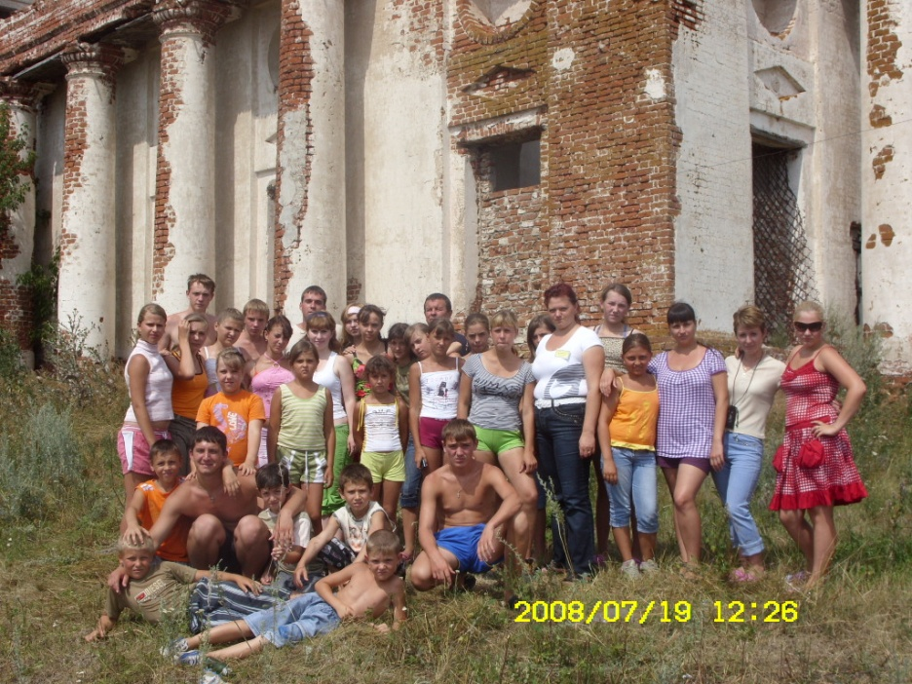
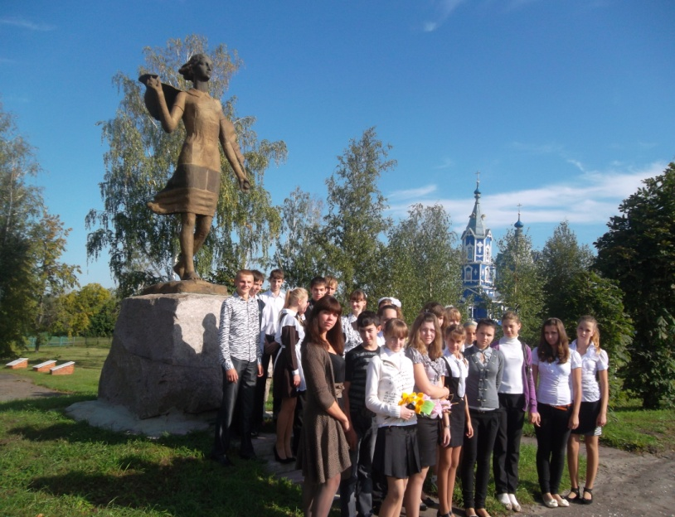

Slide 20
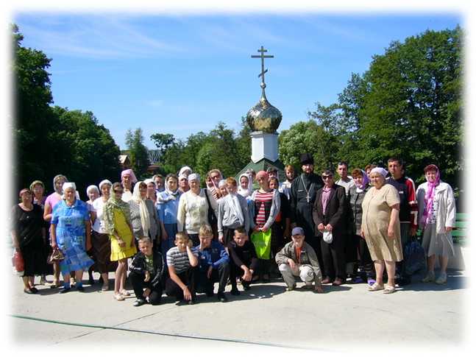
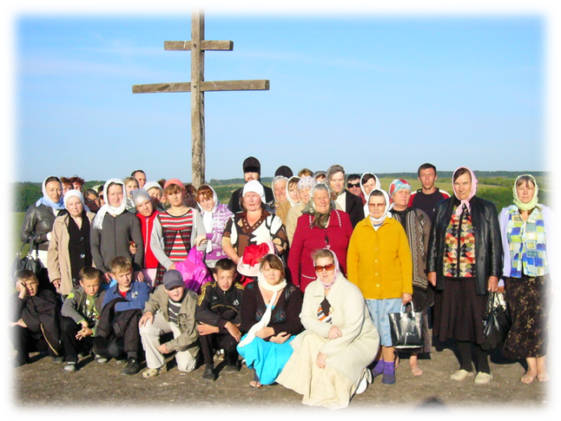
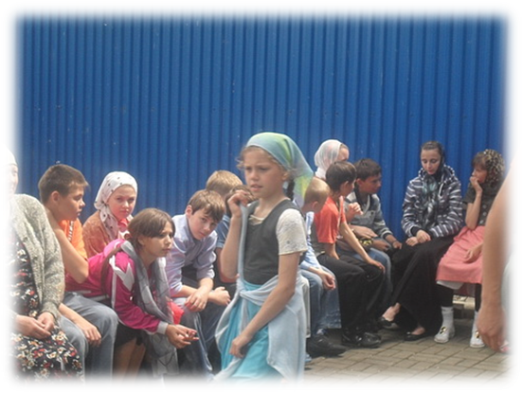
Посещение храмов

Slide 21
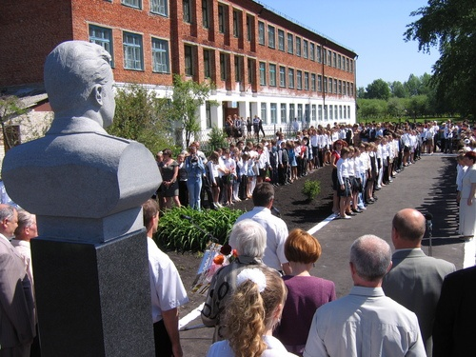
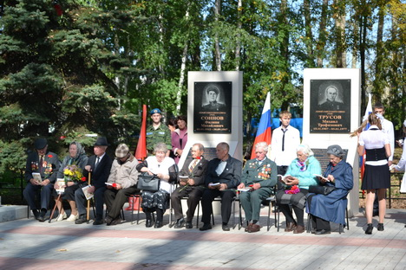
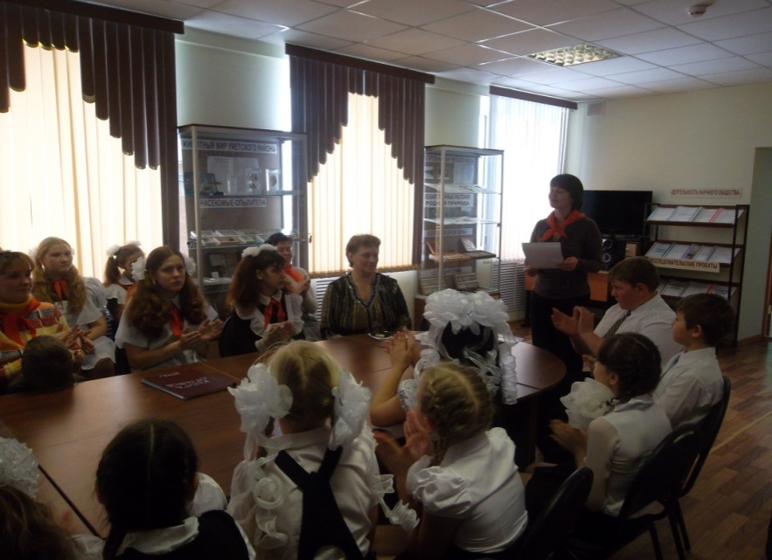
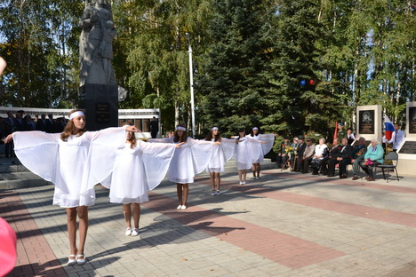

Slide 22
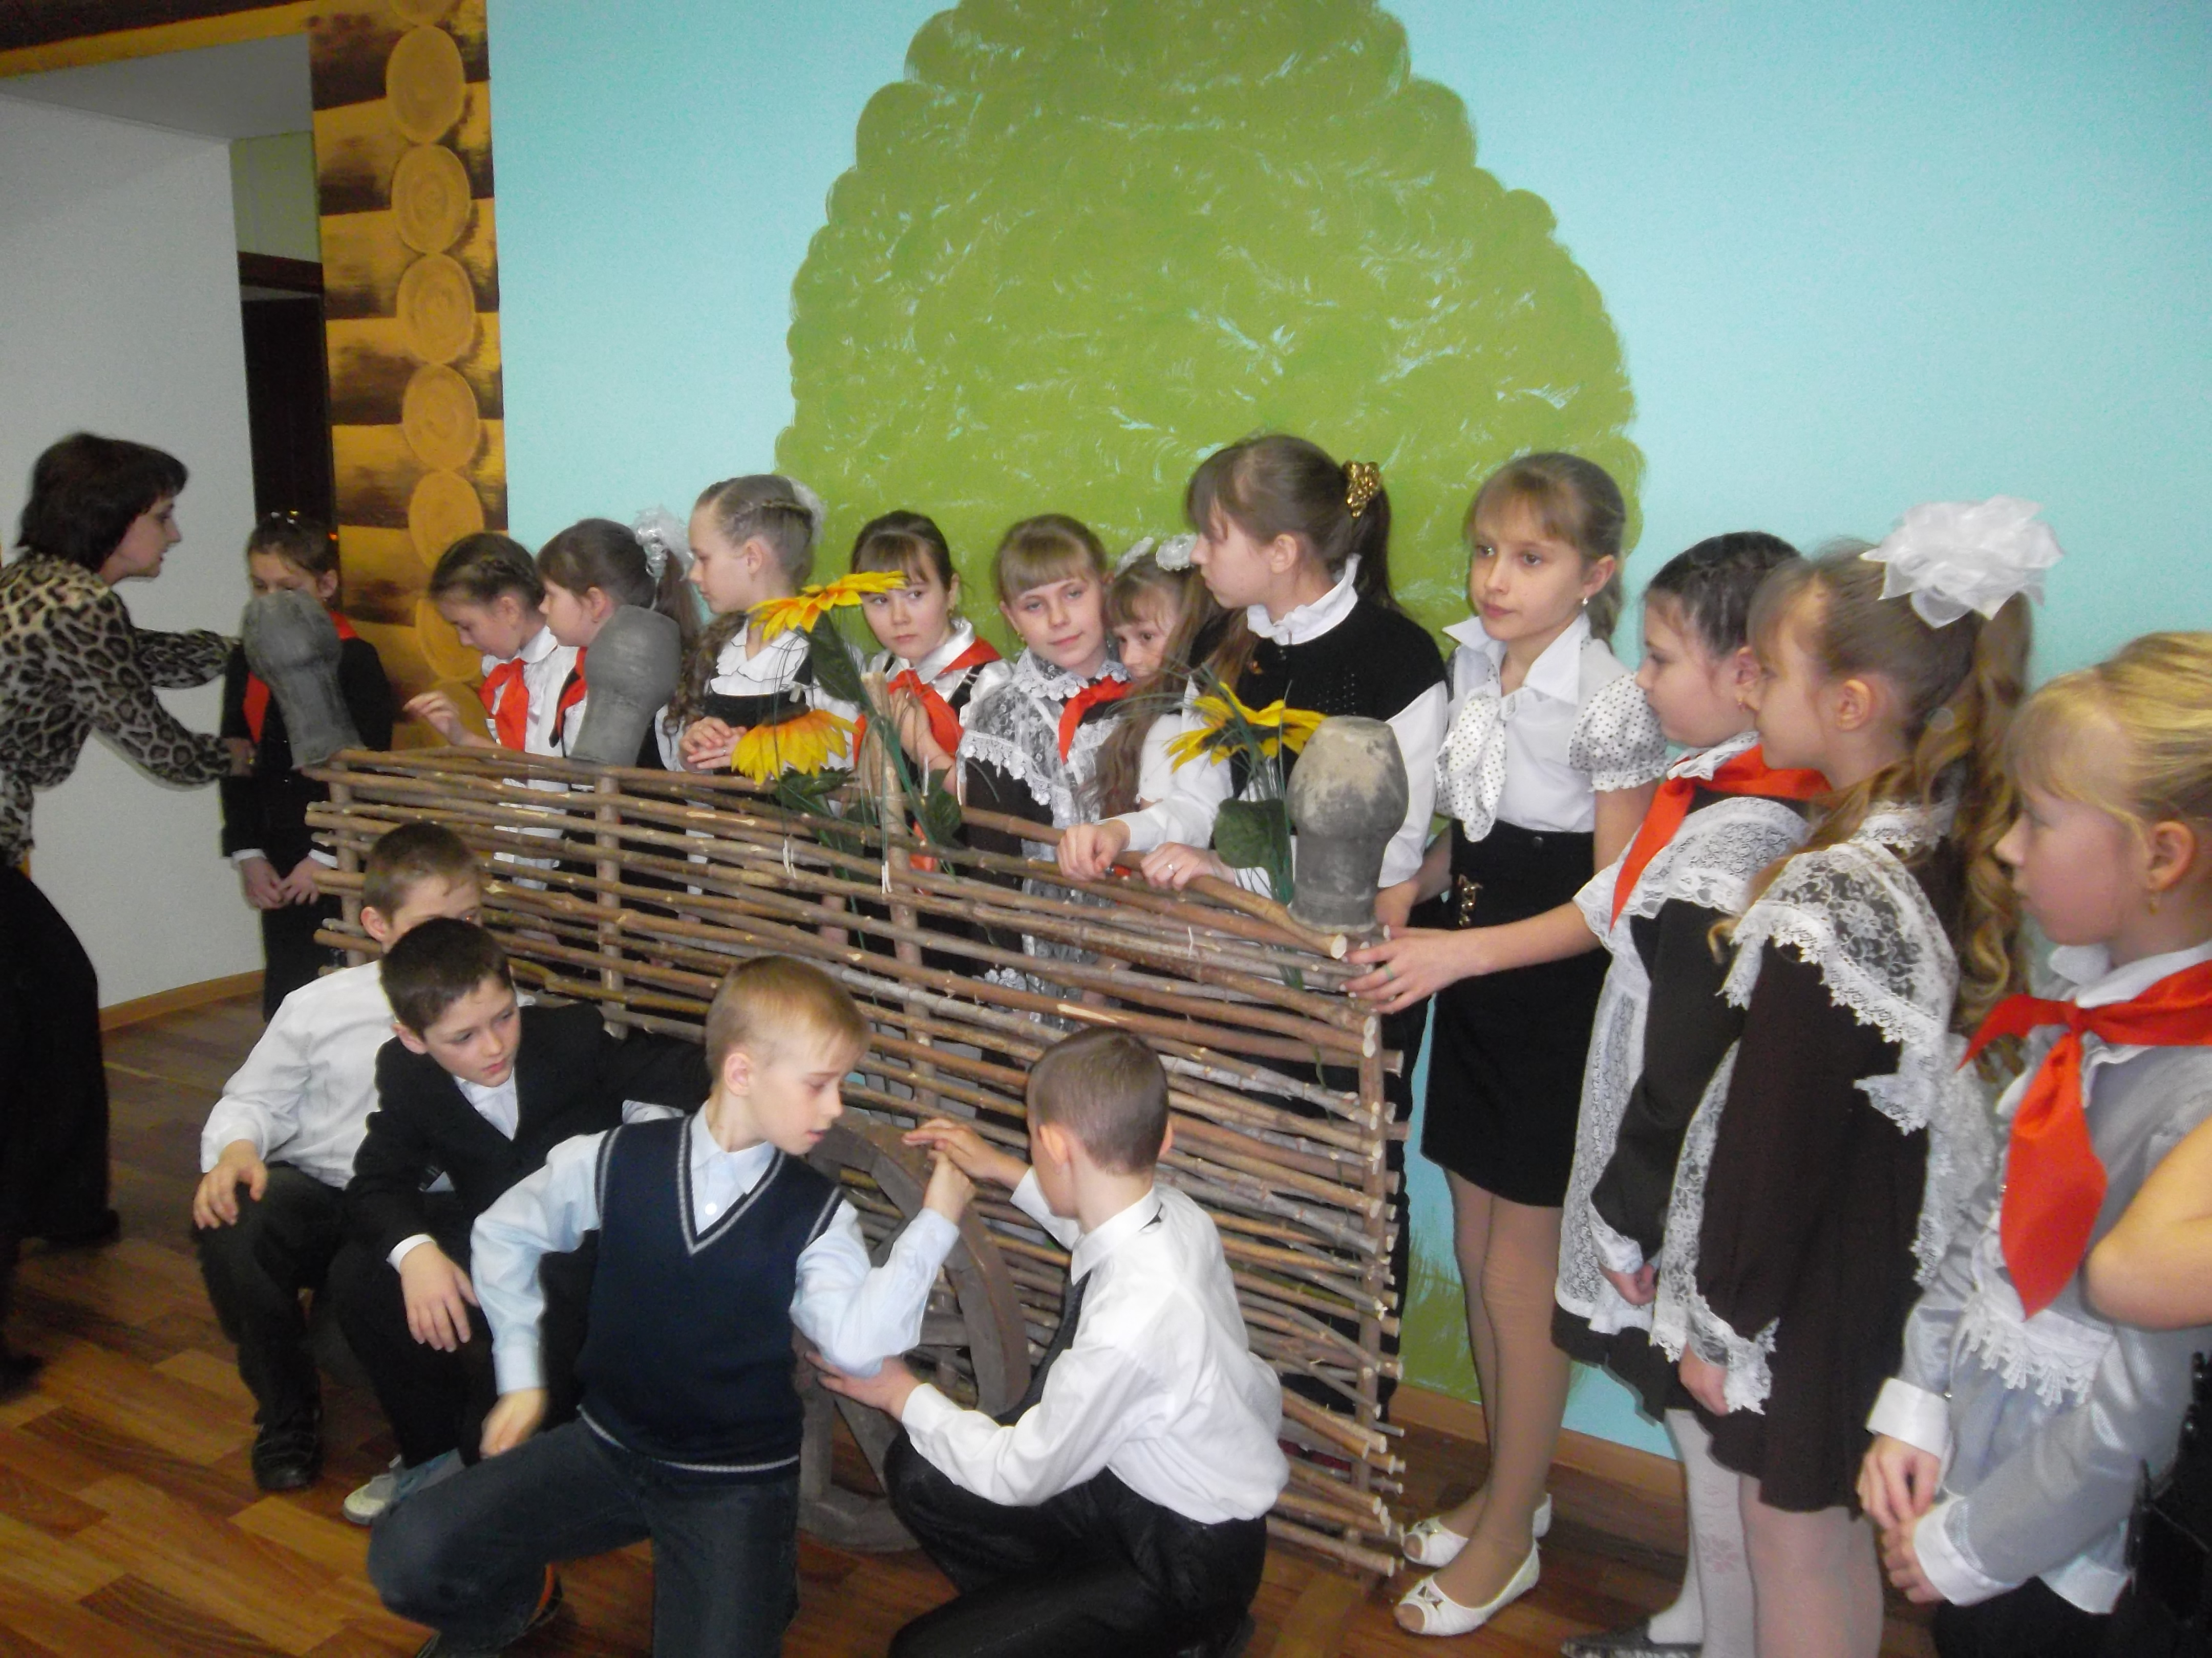
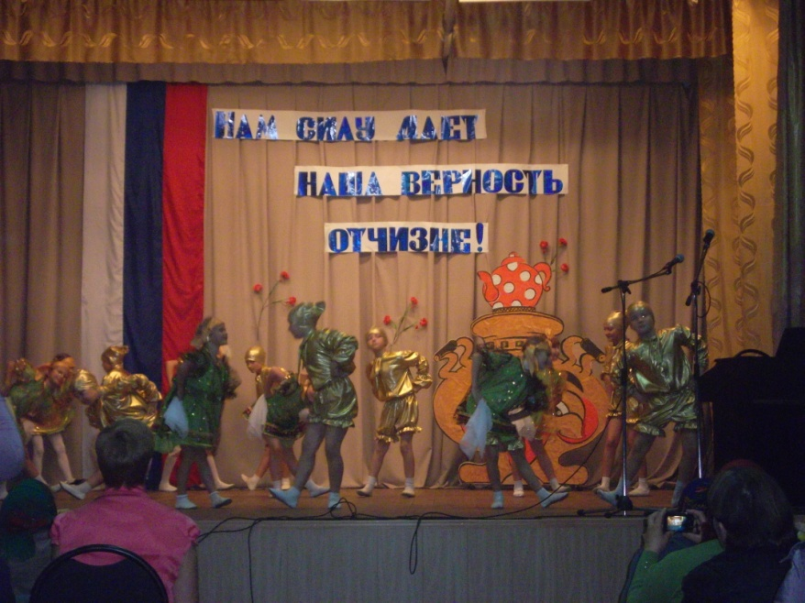
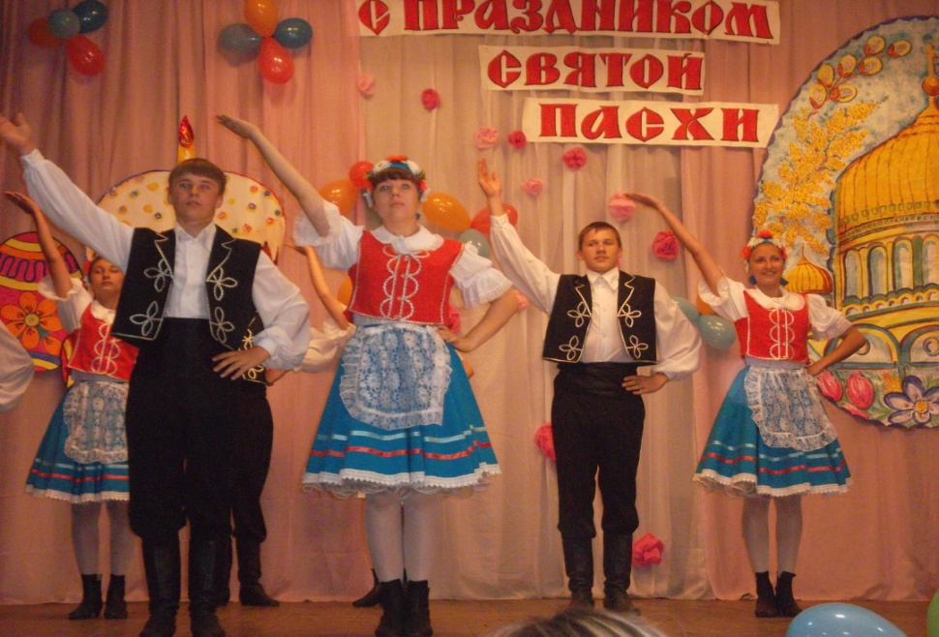
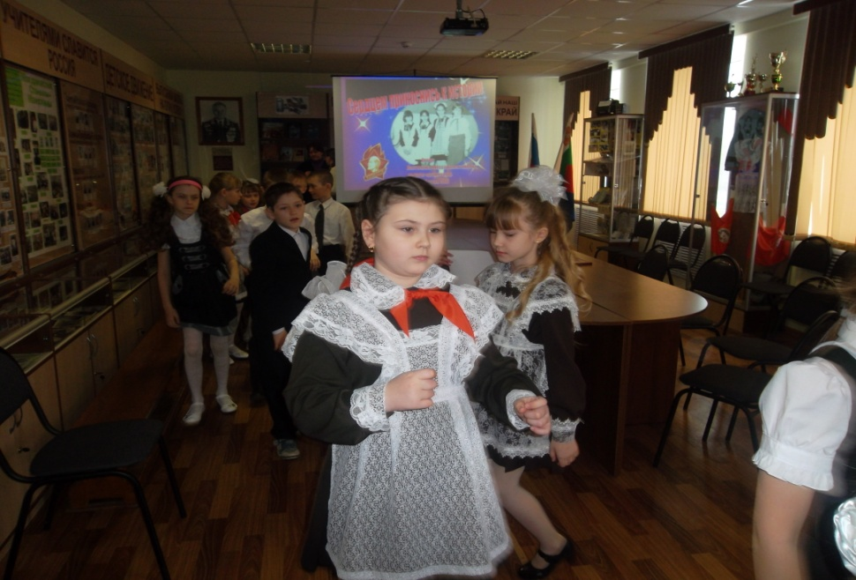

Slide 23
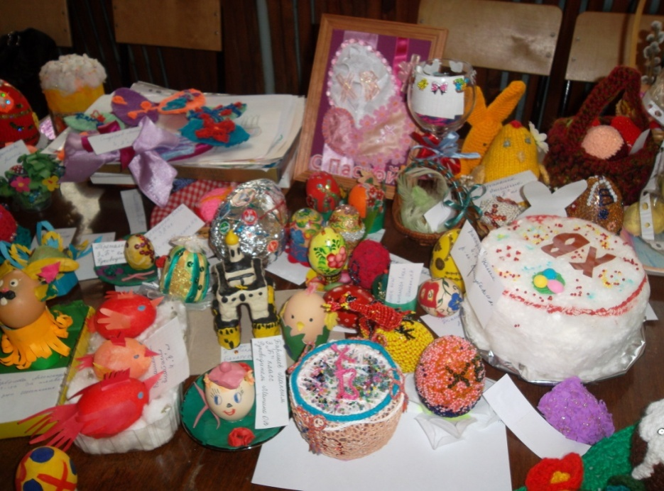
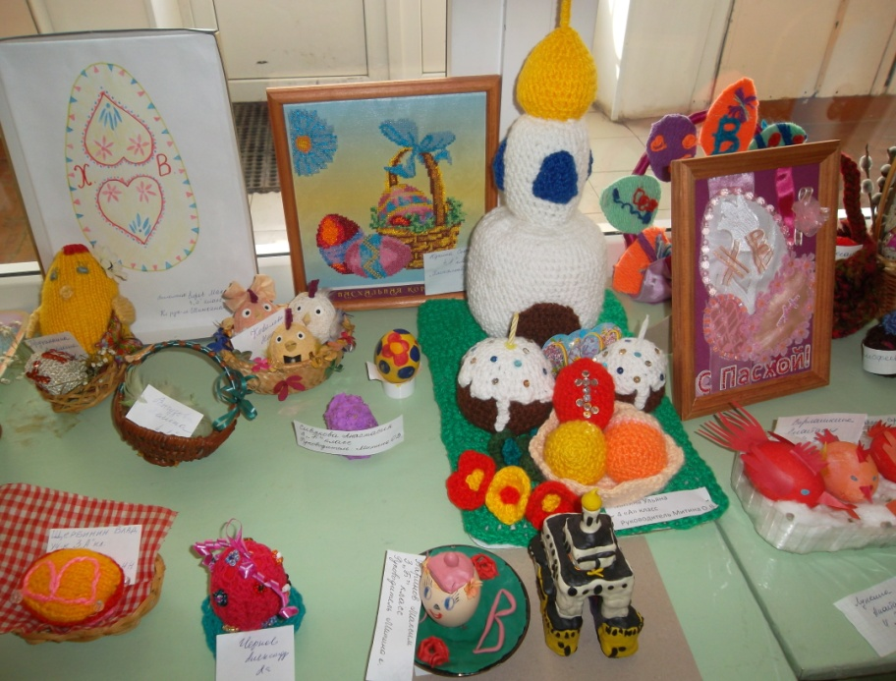
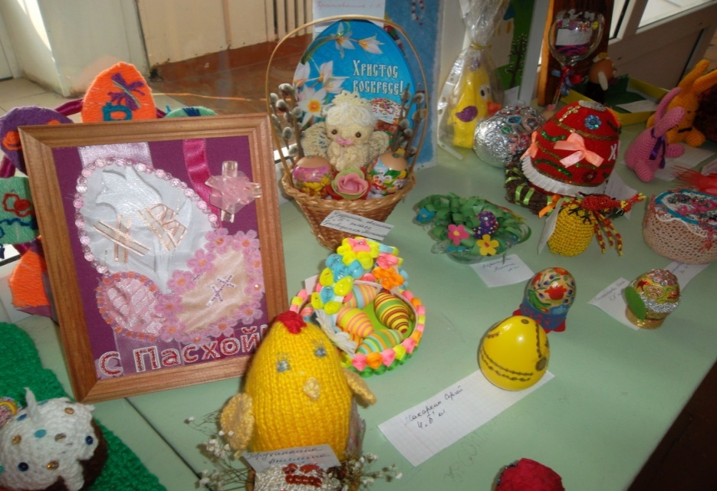
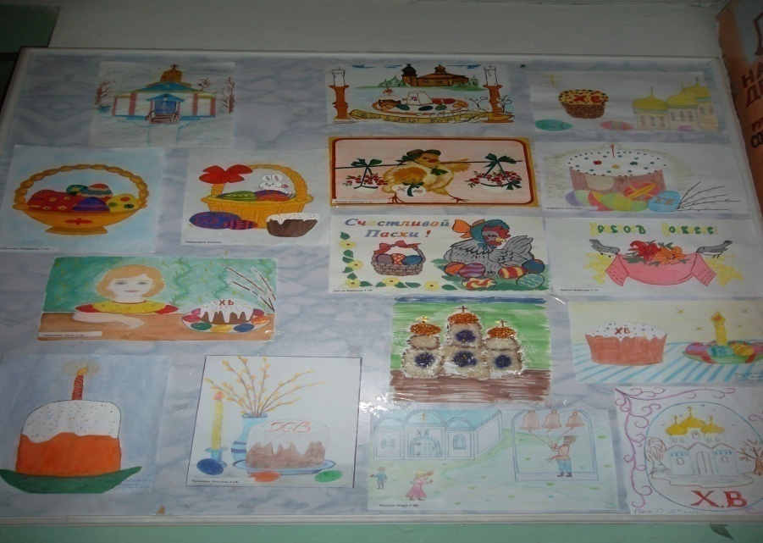

Slide 24
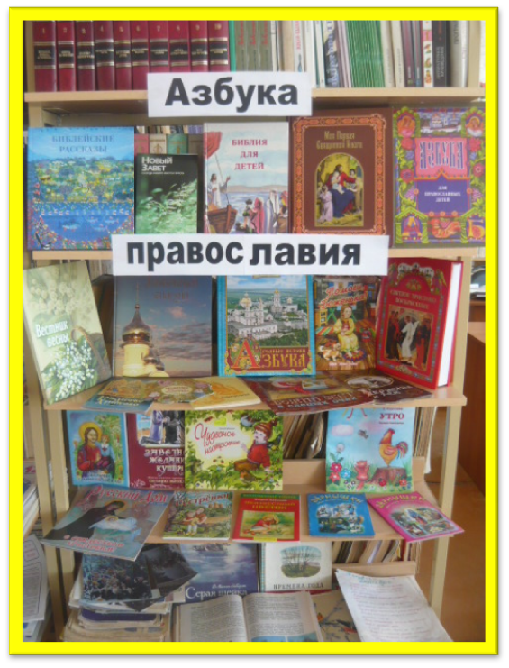
Уголок православной культуры

Slide 25
СПАСИБО ЗА ВНИМАНИЕ

